Slide 1
Гранулематоз Вегенера
Выполнил :Намазов Г.М 620 леч

Slide 2
Гранулематоз Вегенера (ГВ) (гранулематозный васкулит, ассоциированный с антителами к цитоплазме нейтрофилов)– редкое заболевание неустановленной этиологии с полиорганными поражениями, характеризующееся развитием некротизирующего гранулематозного воспаления и признаками васкулита аутоиммунного генеза, поражающего преимущественно сосуды малого калибра.

Slide 3
Эпидемиология
Точных данных о распространенности заболевания нет. Дебют первичных системных васкулитов наблюдается в различных возрастных группах и зависит от многих
факторов: пола, национальной принадлежности, наследственности и др. ГВ встречается в любом возрасте, но чаще в 40-65 лет. Очень редко выявляется в детском возрасте.
По данным Российских исследователей ГВ наблюдался в 1,6 раза чаще у женщин, чем у мужчин

Slide 4
Этиология и патогенез
ГВ характеризуется наличием васкулита малых и средних
сосудов, «географическим» некрозом и гранулематозным воспаленим, особенно дыхательных путей. Предполагается, что основу начального патологического поражения -гранулемы - составляют клеточные иммунные процессы. По-видимому, к формированию гранулемы причастны неблагоприятные экологические факторы, а также инфекции дыхательных путей.

Slide 5
Достижение в понимании патогенеза системных васкулитов с поражением сосудов мелкого калибра относится к 80-м годам XX века, когда Savige J. сообщили о выявлении антител, реагирующих с человеческими нейтрофилами (антинейтрофильные цитоплазматические антитела, АНЦА) у больных с некротизирующими
Гломерулонефритами.
Методом непрямой иммунофлюоресценции при исследовании
фиксированных спиртом человеческих нейтрофилов были выявлены три типа свечения: цитоплазматический (цАНЦА), перинуклеарный (пАНЦА) и гомогенный (аАНЦА).

Slide 6
Первые антитела оказались специфичными в отношении протеиназы 3, вторые - миелопероксидазы. Гомогенное свечение характеризует так называемые атипичные
АНЦА, их значение остается неясным до настоящего времени.
Обнаружение антител к цитоплазме нейтрофилов IgA (АНЦА) у большинства
больных с ГВ подтверждает значение гуморального аутоиммунного ответа.

Slide 7
Предполагается возможность связи начала болезни с воздействием инфекционного агента. Показано более
тяжелое течение ГВ у пациентов с носительством золотистого стафилококка (Staphylococcus aureus) в полости носа, характеризующееся более частым развитием обострений . Суперантигены, производные золотистого стафилококка, могут
активировать популяции Т-клеток, включая аутореактивные клоны. Кроме того, катионные протеины стафилококка, такие, как кислая фосфатаза, могут действовать как имплантированные антигены на гломерулярном эпителии, индуцируя развитие
гломерулонефрита

Slide 8
Замечено также, что чаще болеют ГВ люди, родившиеся в средних и северных
широтах. Другие факторы, предрасполагающие к ГВ, включают :
- интоксикацию химическими веществами, применяемыми в сельском хозяйстве,
- длительный прием лекарственных веществ, особенно антибиотиков,
- воздействие органических растворителей и др.

Slide 9
Клиническая картина
Начало болезни может быть подострым (с развитием клинической симптоматики в течение нескольких недель) или первично хроническим.
Поражение верхних дыхательных путей выявляется у 90% больных ГВ и часто является первым и в течение длительного времени единственным проявлением заболевания, наряду с общевоспалительными симптомами (лихорадка, похудание, ускоренное СОЭ). Эти больные чаще обращаются к ЛОР-специалисту с жалобами на ощущение заложенности
носа, проявления «синусита», боли в ухе и ухудшение слуха

Slide 10
Поражаются носовые перегородки и твердое небо, синусы. При поражении
хрящей носа носовая перегородка подвергается деструкциии с последующей седловидной
деформацией носа (рис.1). при длительном течении заболевания (месяцы) возможно
развитие эрозий костей пазух носа, характерных для ГВ.

Slide 11
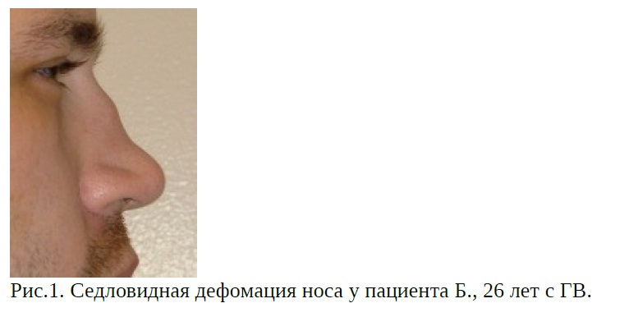

Slide 12
Поражение органа зрения
Гранулематоз орбиты (псевдотумор) может привести к
экзофтальму и потери зрения вследствие ишемии зрительного нерва. При склерите отмечается светобоязнь, болевые ощущения и покраснение склер. Прогрессирование заболевания ведет к развитию некротического склерита может привести к хроническим язвам склеры и корнеальной оболочки с последующей потерей зрения. Периферический язвенный кератит может приводить к «расплавления роговицы». При ГВ часто встречаются эписклерит и конъюнктивит. Причем появление последних может быть не только симптомом заболевания, но и первым проявлением его рецидива. Возможно развитие переднего увеита и обструкции назолакримального тракта. Реже при ГВ выявляется задний увеит.

Slide 13
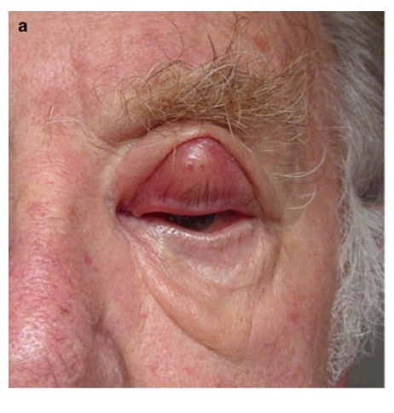
Орбитальная гранулема верхнего века

Slide 14
Поражение полости рта
Классическими признаками при ГВ являются воспаление десен и язвы языка. Особенностью воспаления десен при ГВ является то, что межзубные сосочки становятся похожими на клубнику - отличительный признак заболевания. Указанные симптомы характеризуются выраженной болезненностью и быстрым улучшением состояния после начала терапии глюкокортикоидами.

Slide 15
Поражение глотки, гортани и трахеи
У некоторых пациентов, чаще у молодых
женщин, развивается так называемый подскладочный ларингит с гранулематозным
воспалением в гортани и трахее, длительно протекающий бессимптомно и
манифестирующий лишь незначительным нарушением фонации, а в последующем -
развитием стеноза в подскладочном сегменте, способного привести к острой асфиксии.

Slide 16
Поражение легких является важным признаком ГВ. Встречаются у 80% пациентов с ГВ и могут быть первым признаком болезни. Клинические симптомы поражения легких включают кашель, иногда надсадный, кровохарканье, одышку, иногда боли в грудной клетке. У некоторых больных заболевание протекает бессимптомно и обнаруживается только при рентгенографии грудной клетки.
Поражение почек является важным диагностическим признаком ГВ Изменения со стороны почек отмечаются примерно у 20% пациентов на момент постановки диагноза ГВ, и существенно возрастает (до 80%) при последующем течении болезни.Артериальная гипертензия в целом не характерна для ГВ и выявляется редко.

Slide 17
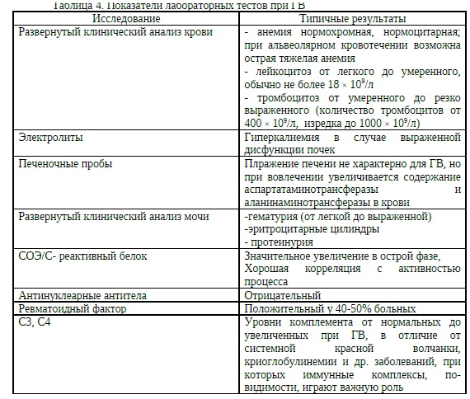
Лабораторная диагностика.

Slide 18
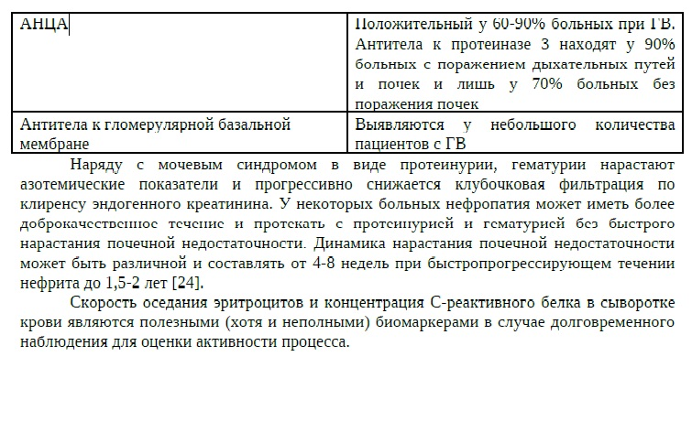

Slide 19
Методы визуализации.
Рентгенографии грудной клетки.
Гранулематозное воспаление альвеолярных капилляров и артериол легких приводит к
развитию тяжелых легочных капилляритов. В легких появляются инфильтраты, которые
способны подвергаться деструкции с образованием полостей, что приводит к
кровохарканью и легочному кровотечению. Причем, инфильтраты, которые могут расти и
уменьшаться, часто вначале неправильно диагностируются как пневмония. При
рентгенологическом исследовании наряду с инфильтратами может быть картина легочной
диссеминации

Slide 20
Компьютерная томография
При компьютерной томографии у пациентов с ГВ фактически возможно
выявление различных изменений (за редким исключением прикорневых лимфоузлов и
средостения), включая плевральный выпот и неспецифические инфильтраты. В легких,
как правило, определяются множественные и двусторонние узелки и полости распада.
Изменения в легких часто располагаются на периферии легких и могут иметь
клиновидную или округлую форму, что может быть ошибочно расценено как
тромбоэмболия легочной артерии или злокачественное новообразование.

Slide 21
Биопсия
Среди органов, поражение которых обычно происходит при ГВ, наиболее часто
проводят биопсию следующих тканей (в порядке убывания): легкие, почки и верхние
дыхательные пути (нос или его пазухи). При ГВ зоны некроза тканей часто настолько
обширны, что их иногда называют «географическим некрозом». При этом даже при
наличии всех трех патологических признаков (гранулематозного воспаления, васкулита и
некроза) диагноз ГВ требует тщательной интеграции с клинической симптоматикой,
лабораторными и радиологическими данными. Также необходимо исключить
кислотоустойчивые возбудители и патогенные грибки.

Slide 22
Серологические методики выявления антинейтрофильных цитоплазматических антител (АНЦА)
Антитела к цитоплазме нейтрофилов (АНЦА) – представляют собой неоднородную
группу антител, образующихся на различные белки/ферменты цитоплазмы нейтрофилов и
моноцитов. Продемонстрировано, что в качестве антигенов АНЦА выступает ряд
ферментов содержащихся в азурофильных гранулах нейтрофилов.

Slide 23
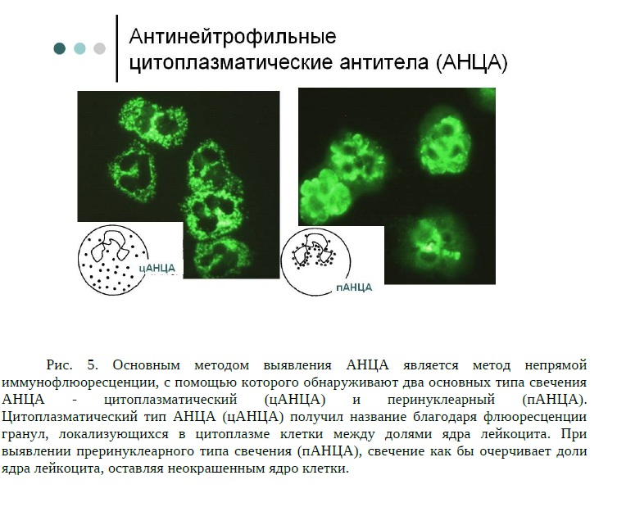

Slide 24
Прогноз
Прогноз при ГВ не совсем благоприятный: в случае поздней диагностики больные погибают в течение первого года от легочно-сердечной и почечной недостаточности, присоединения инфекции. При генерализованной форме смерть больных наступает в течение 5 месяцев . Принято считать, что прогноз ГВ кардинально изменился после введения в практику его лечения комбинации глюкокортикоидов и циклофосфана . При лечении циклофосфаном и глюкокортикоидами 4-летняя выживаемость составляет
93%

Slide 25
В отдельных исследования
показано, что продолжительность жизни больных с ГВ сейчас может составлять до 20 лет
и более . Применяемое в настоящее время лечение не позволяет добиться полного
выздоровления больных. Осложнения, обусловленные длительным применением
циклофосфана, в первую очередь, тяжелые инфекции, геморрагический цистит и
токсический гепатит, могут быть одной из возможных причин смерти больных ГВ

Slide 26
Спасибо за внимание !

